Slide 1

Studiemiddag thematisch werken

Slide 2






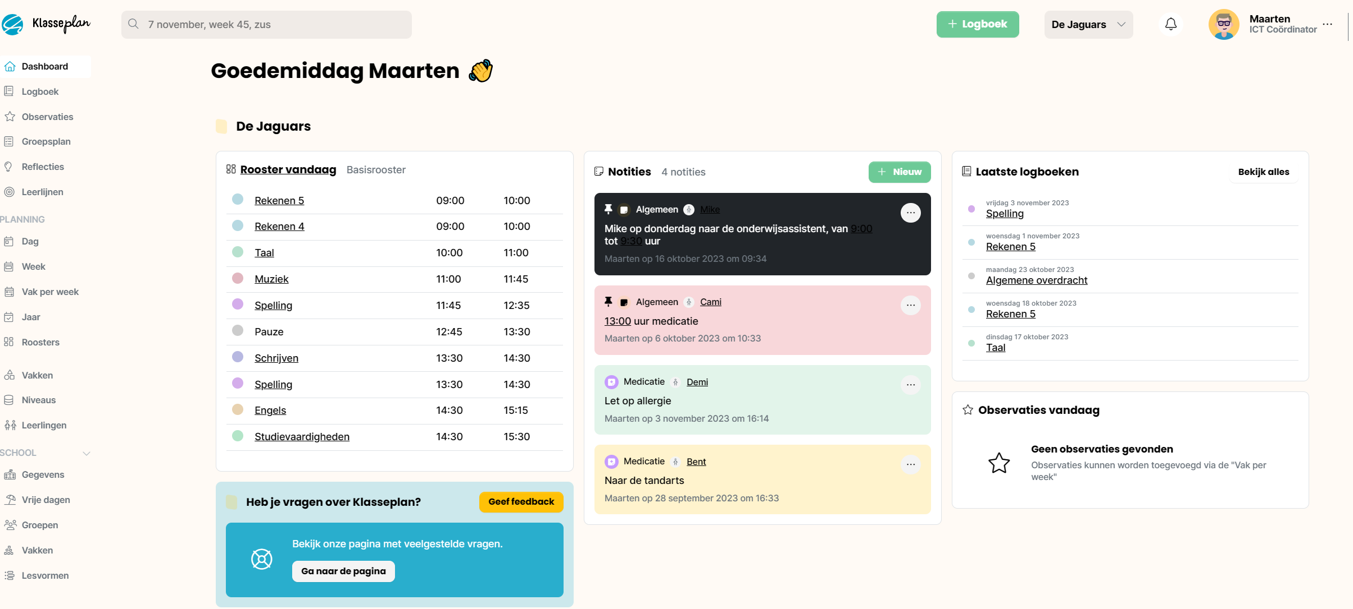
Even voorstellen
Maarten van der Steeg

Slide 3
Studiemiddag thematisch werken
14:30 | Opening en algemene uitleg (Mark)
14:45 | Thematisch werken, van kerndoelen naar leerlijn
15:25 | Pauze
15:30 | Het curriculum bij thematisch werken, werkvorm leerlijnen
16:15 | Presenteren uitkomsten
16:30 | Plenaire afronding, bespreken vervolgstappen

Slide 4

Wat is thematisch werken
Thematisch werken is het op een samenhangende manier werken aan meerdere vakgebieden binnen een thema.
Thematisch werken gaat uit van het aanbieden van kennis, lezen van teksten en verwerken via oa stelopdrachten binnen een thema om zo in samenhang langere tijd met een onderwerp bezig te kunnen zijn.
Thematisch werken bevordert de betrokkenheid van leerlingen en leerkrachten.

Slide 5
Waarom thematisch werken
Wat maakt dat wij als school kiezen voor thematisch werken, waarom doen wij dit?
Wat is onze visie op thematisch werken?

Slide 6

Visie (voorbeeld Alan Turingschool)
Kennis van de wereld, routines, creativiteit, hoge verwachtingen en sociale veiligheid zijn belangrijke kenmerken van de Alan Turingschool. Onze leerlingen krijgen veel kennis aangeboden en leren deze kennis stapsgewijs toe te passen in een context van toenemende complexiteit en zelfstandigheid, met als doel deze ze zich kunnen ontwikkelen tot kritisch denkende burgers.

Slide 7
De rol van kennis
(Voor)kennis is de basis van begrijpend lezen.
Het delen van kennis vergroot kansengelijkheid
Door kennis kunnen leerlingen verbanden leggen
Kerndoelen zijn uitgangspunt, uitgewerkt in leerlijnen
Kennis ontstaat niet vanzelf, dit moet onderwezen worden.
Kennis is klittenband
Ons curriculum is uitgewerkt in heldere leerlijnen
Vaardigheden volgen op kennis

Slide 8
Gesprek: Onze visie
Wat is voor ons de reden om thematisch te werken?
Wat is een kenmerk van onze school rond het thematisch werken?
Wat wil je nieuwe leerkrachten vooraf meegeven voor ze hier aan de slag gaan?
Waar zitten voor ons ontwikkelpunten?

Slide 9
Het curriculum bij thematisch werken
Einddoel zijn de kerndoelen
De weg ernaar toe zijn de leerdoelen
De uitdaging: hoe weet je nu dat je ‘alles’ behandeld hebt? Hoe zorg je ervoor dat je geen grote onderwerpen overslaat? Hoe kies je bewust daarin?

Slide 10
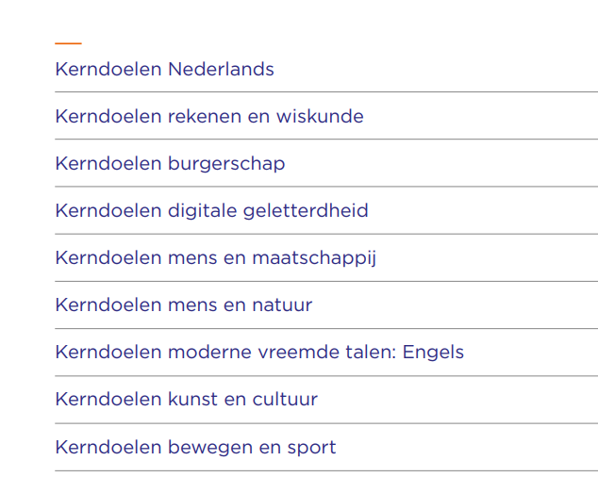

Doorstroomtoets met 6 aanbieders
6 uitstroomniveaus

Slide 11
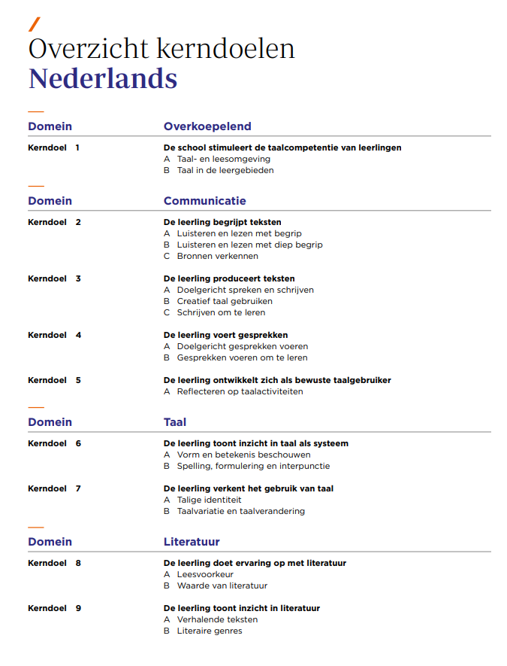
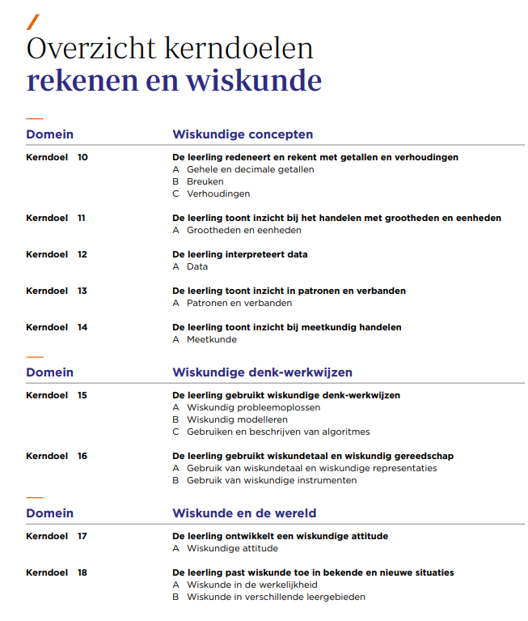

Slide 12
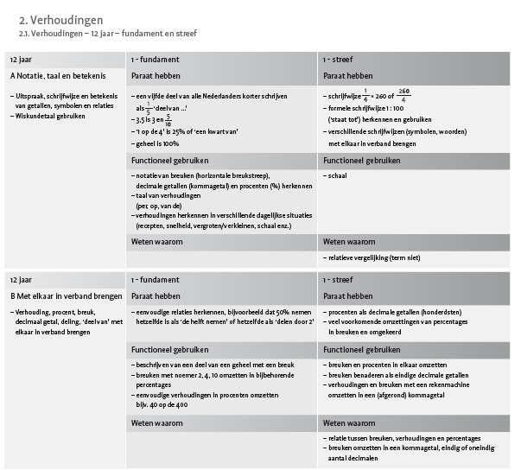
Referentieniveaus rekenen

Slide 13
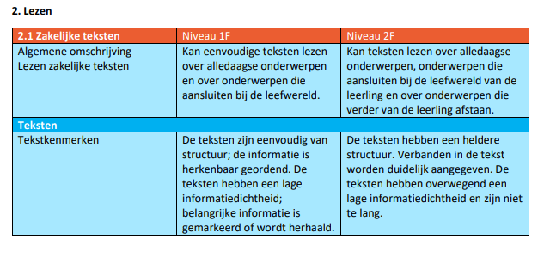
Referentieniveaus
taal

Slide 14
Wat staat er in de kerndoelen voor WO?
Mens en maatschappij
Mens en natuur
Kunst en cultuur
Burgerschap
Digitale geletterdheid

Slide 15
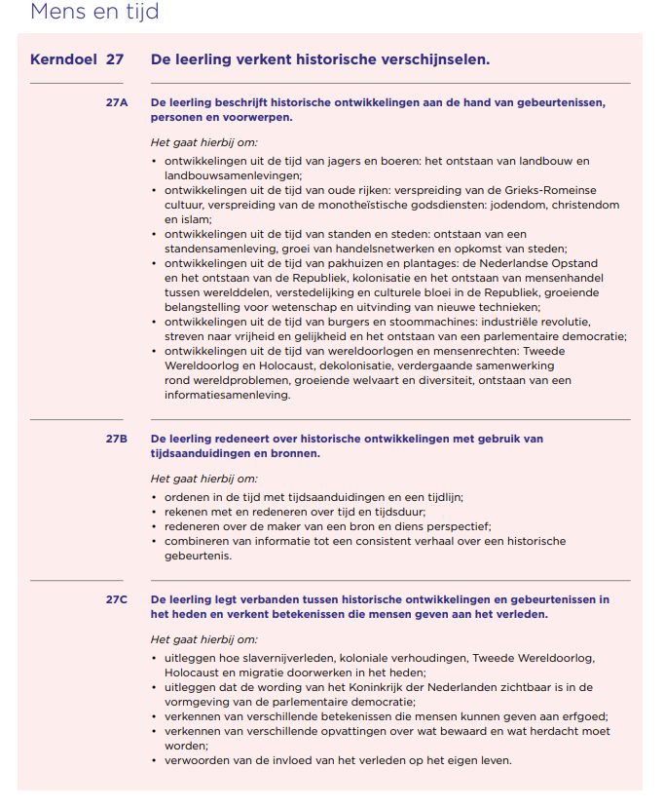
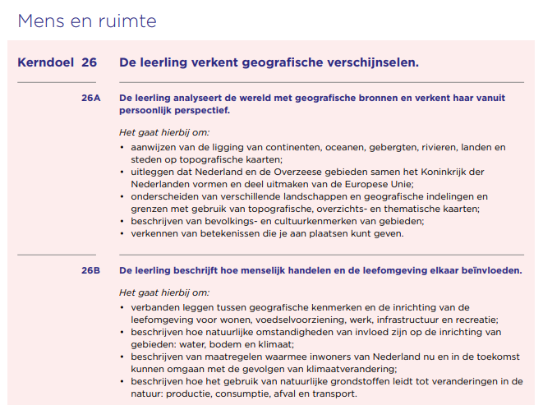
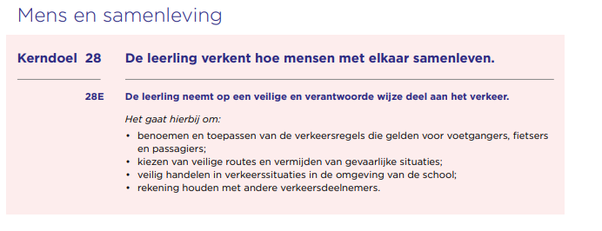
Mens en maatschappij

Slide 16
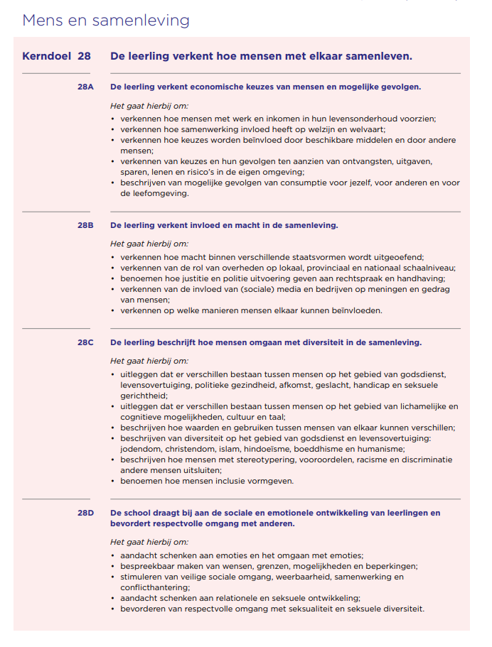
Mens en maatschappij

Slide 17
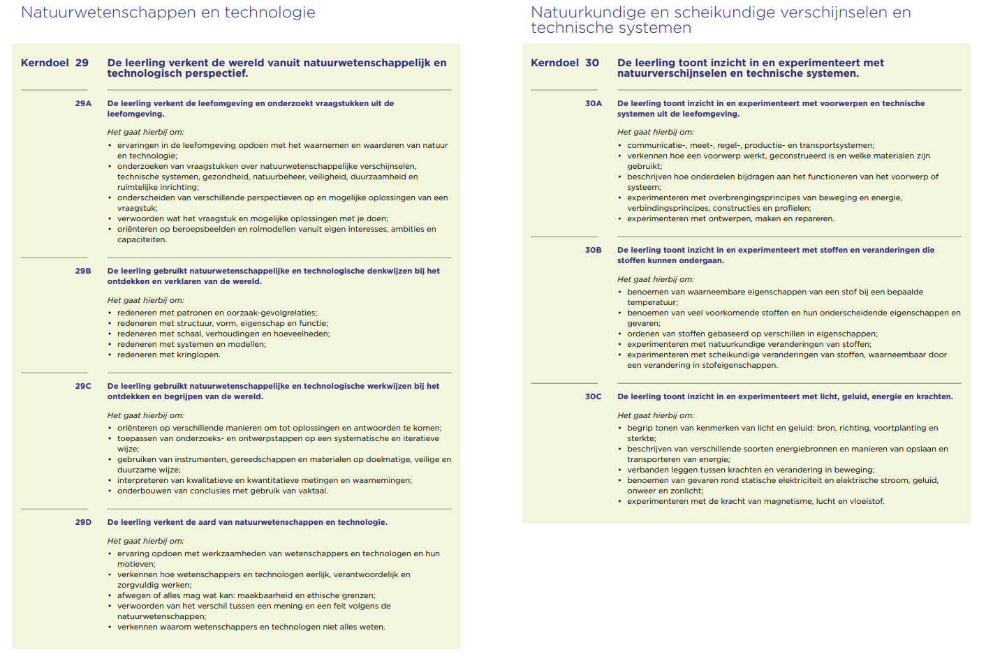
Mens en natuur

Slide 18
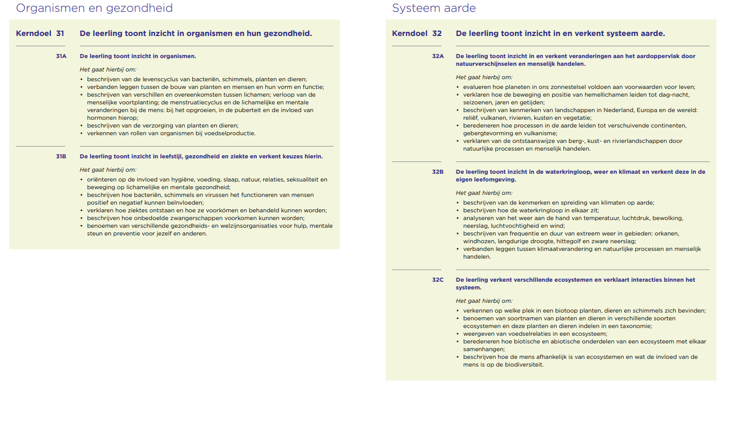
Mens en natuur

Slide 19
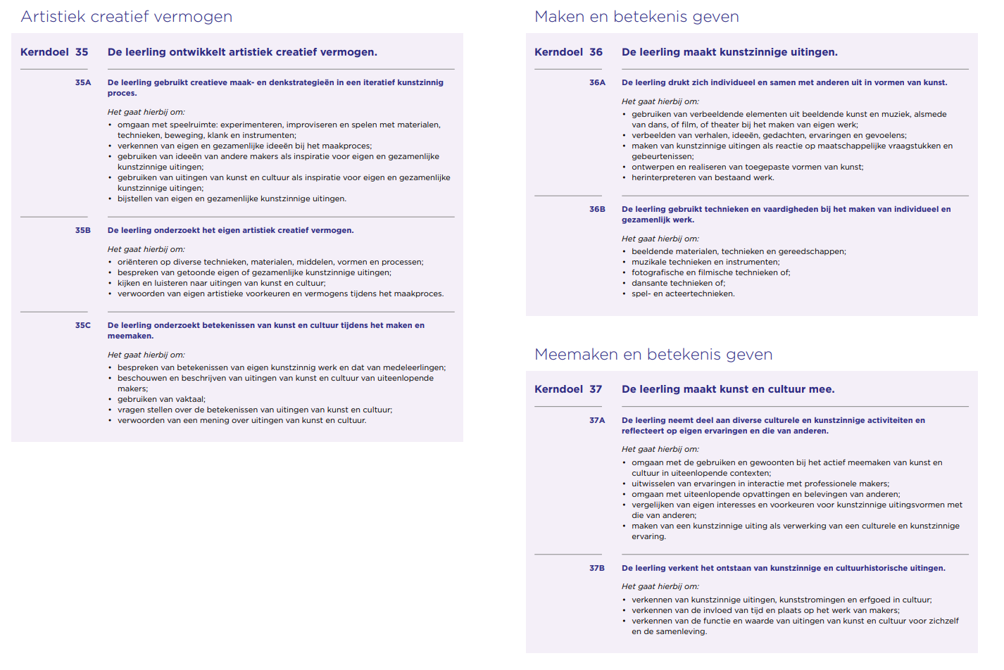
Kunst en cultuur

Slide 20
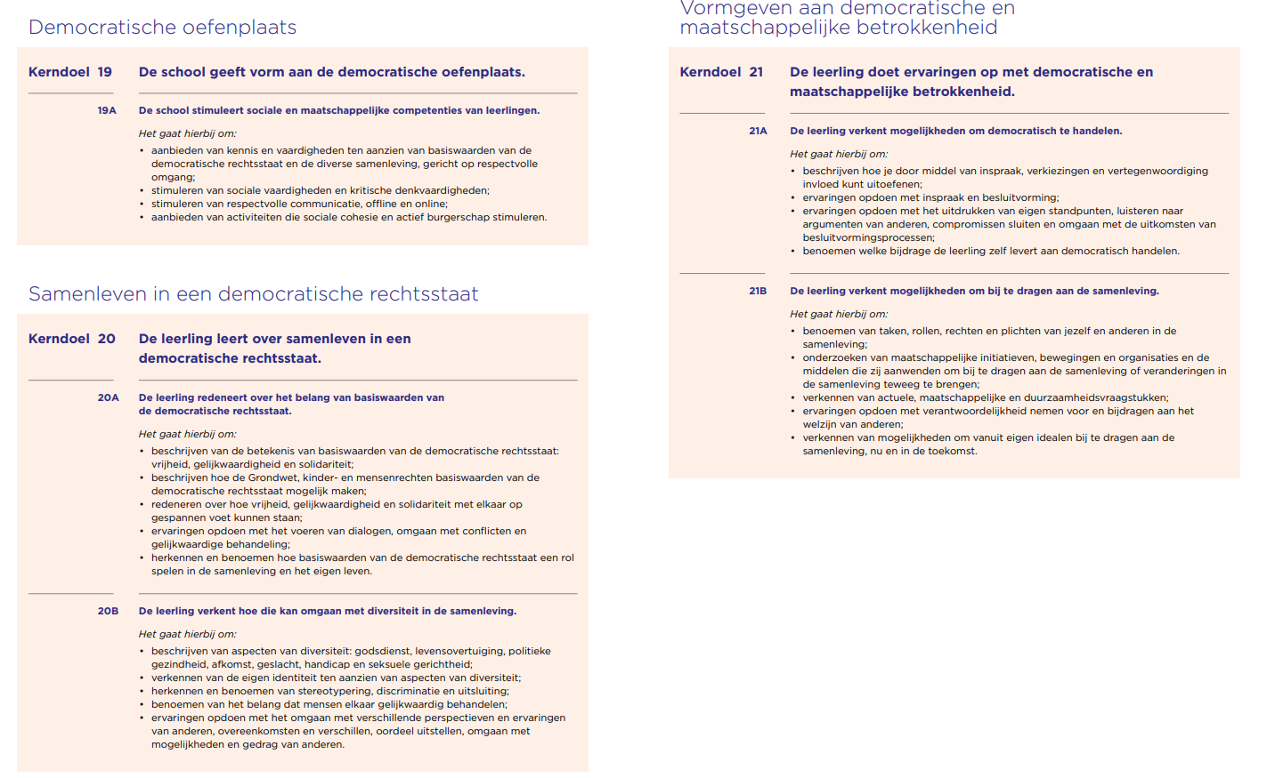
Burgerschap

Slide 21
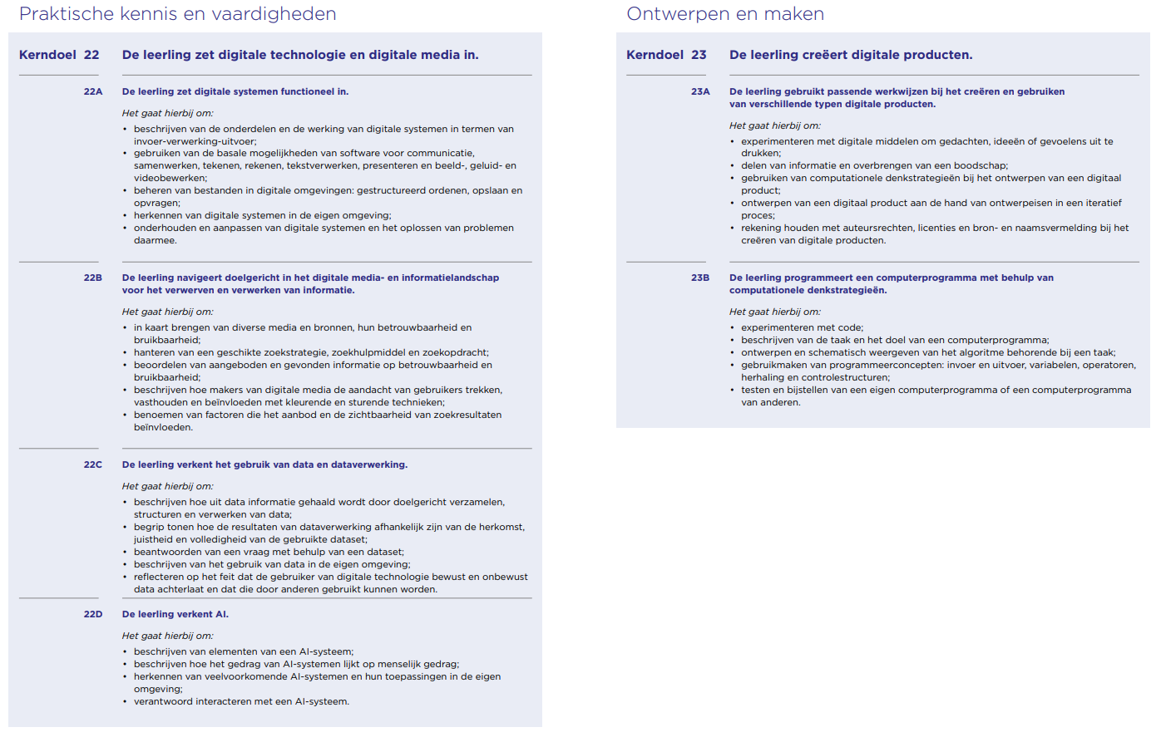
Digitale geletterdheid

Slide 22
Hoe komt een methode tot stand?
Interpretatie van de methodemakers van de kerndoelen en referentieniveaus
Deels gestuurd door wat er al was (gewoonte)
Deels door wat Cito vraagt in LVS (taal en rekenen)
Dus ook eigen interpretatie (hoe vaak, hoeveel etc, waar ligt de nadruk)
Conclusie: er is dus interpretatieruimte

Slide 23
Hoe vertalen we dit naar ons curriculum?
Realiseer je dat er ruimte is voor interpretatie
Denk na over het belang van kennis:
  vanuit basiskennis kun je als leerling dit verder uitbouwen
  Als je zelf kennis hebt kun je nagaan wat wel en niet kan kloppen
  Kennis is boeiend, hoe zit de wereld in elkaar?
Zorg voor een doorlopende leerlijn: niet alles hoef je aan te bieden, maar zorg wel dat de basis klopt. Zorg dat de basis wel aangeboden is
Kennis mag je aanbieden, vertellen, uitleggen komt vóór onderzoeken

Slide 24
3 typen leerlijnen
Doel 1
Doel 2
Doel 3
leesdoelen
schrijfdoelen
mondeling
Volgordelijke leerlijn (rekenen, spelling?)
Concentrische leerlijn (taal)
Kennisleerlijn (WO en andere vakken)
De wereld
jij
muziek

Slide 25
Praktische vertaling naar leerlijnen
Bepalen welke thema’s we willen aanbieden (zijn we tevreden met de huidige thema’s, kleine bijstellingen nodig?)
Verdelen van de doelen over de thema’s
Wat gebruiken we van de bestaande methode (Naut, Meander, Brandaan), wat vullen we aan
Reflectie hierop: moeten we bijstellen, klopt het in grote lijnen
Per thema verder inzoomen op de doelen en het thema inhoudelijk voorbereiden
Leerkrachten en onderwijsassistenten: zorg dat je inhoudelijk veel van het thema weet! Details maken het vaak interessant!

Slide 26
Er zijn veel verschillende activiteiten die kunnen helpen om het doel te halen
Leerdoel
Klassen
gesprek
Opdrachten maken in werkschrift
Oefenen
Samen overleggen
Luisteren
Onder
zoeken
Film kijken
Lezen
Spelen
Hardop zeggen
Praktisch uitvoeren
Afkijken
Instructie door leerkracht

Slide 27
Themakaarten
Bedoeld om richting te geven en een thema te verdiepen
Gebruik het als inspiratie bij de voorbereiding van een thema
Het zijn aanbodsdoelen: niet alles hoeft ‘afgetoetst’ te worden
Vul ze zelf aan met eigen doelen

Slide 28
Opdracht: ons curriculum bij thematisch werken
Leg alle bestaande thema’s op een rij, neem genoeg ruimte
Verdeel de kaarten over de verschillende thema’s: verdeel de vakgebieden (let op, taal zit hier niet bij, hiervoor kunnen we het leerlijnenboek gebruiken, per leerjaar)
Spreek af wie welk vakgebied verdeelt
Doe dit eerst globaal
Bespreek nu samen welke thema’s meer inhoud nodig hebben en welke te vol zitten
Moeten er thema’s worden aangepast of nieuwe worden toegevoegd?
Bewaar de kaarten per thema, maak hier foto’s van
De inhoudelijke uitwerking volgt later per thema

Slide 29
Plenaire bespreking

Slide 30
Samenvatting en conclusie
Thematisch werken is een boeiende manier om je onderwijs vorm te geven
Er zijn veel doelen, je hoeft niet alles aan te bieden, maar denk er wel samen over na, maak bewuste keuzes
Wees niet bang om samen als team eigen keuzes te maken
Er zijn geen vaste oplossingen, ontwikkel een gezamenlijke visie en een gezamenlijke taal over thematisch werken
Volgende keer: hoe richten we een thema in

